Slide 1
Коллекции. Часть 2.

Slide 2
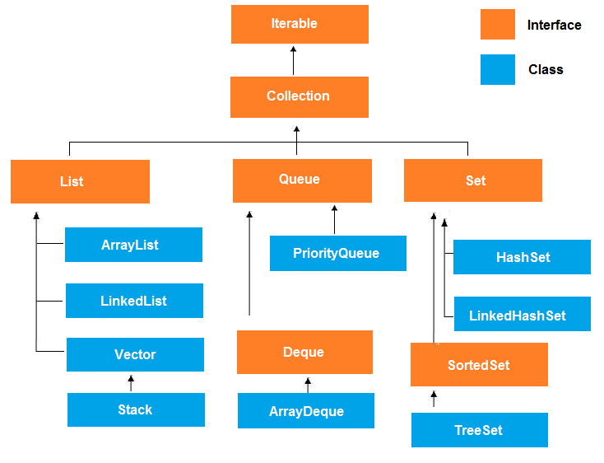

Slide 3
Set
Интерфейс Set предназначен для реализации множеств.
Множества не допускают дублирования элементов
Метод add() возвращает false при попытке добавить дублирующийся элемент
Является обобщённым

Slide 4
HashSet
Наиболее часто используемое множество
Для хранения элементов используется хеш-таблица.
Не гарантирует упорядоченности элементов.

Slide 5
LinkedHashSet
Расширяет HashSet
Для хранения элементов используется связный список
Хранит элементы в порядке ввода

Slide 6
TreeSet
Для хранения элементов применяется древовидная структура
Элементы сохраняются в отсортированном порядке по нарастающей
Можно указать компаратор для сортировки элементов нужным нам образом

Slide 7
Как сравнивать объекты?

Slide 8
Метод equals
Реализован в классе Object
Служит для сравнения объектов
По умолчанию сравнивает ссылки!
Предназначен для переопределения

Slide 9
Когда не переопределять equals?
Каждый объект класса уникален
Нас не волнует логическое сравнение объектов, т.е. мы не планируем сравнивать объекты этого класса между собой
В базовом классе метод уже переопределён, и нас устраивает логика работы
Класс приватный и никто кроме вас им не будет пользоваться

Slide 10
Так когда же переопределять?
Когда к классу можно применить понятие логического равенства объектов
и
Когда суперкласс ещё не переопределил метод equals так, как нам нужно

Slide 11
Контракт метода equals
Рефлексивность:
Объект должен быть равен самому себе, т.е.
для каждого ненулевого x,
x.equals(x) должно возвращать true

Slide 12
Контракт метода equals
2.Симметричность
Объекты должны быть равны друг другу, т.е.
для ненулевых x и y, x.equals(y) должно
возвращать true только если y.equals(x)
возвращает true

Slide 13
Контракт метода equals
3. Транзитивность
Для ненулевых x, y, z, если x.equals(y)
возвращает true и y.equals(z) возвращает true,
то x.equals(z) должно возвращать true

Slide 14
Контракт метода equals
4. Повторяемость
Для ненулевых x и y последовательные
вызовы x.equals(y) должны постоянно
возвращать true или постоянно возвращать
false при условии, что x и y не меняются

Slide 15
Метод hashCode()
Хеш-код – целое число, можно сказать, результат или «сумма» состояния объекта
У двух одинаковых с точки зрения нашей логики объектов должен быть одинаковый хеш-код
У двух разных объектов могут быть одинаковые хеш-коды

Slide 16
Правило
Если переопределяете метод equals()
– обязательно переопределяйте
метод hashCode()

Slide 17
Как правильно переопределять
Никогда не возвращайте константу!
Хорошо написанный метод hashCode() будет возвращать разные значения для разных объектов и одинаковые значения для одинаковых объектов

Slide 18
Пример
@Override
public int hashCode() {
int result = 17;
result = 31 * result + areaCode;
result = 31 * result + prefix;
result = 31 * result + lineNumber;
return result;
}

Slide 19
Интерфейс Map
Представляет собой ассоциативный массив, т.е. данные хранятся в виде «ключ-значение»
Ключ – объект, использующийся для идентификации и получения данных
Сохранив объект по ключу, можно получить его по тому же ключу
Является обобщённым

Slide 20
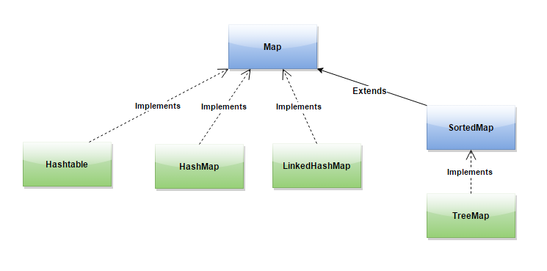
Интерфейс Map

Slide 21
HashMap
Используется чаще всего
Для хранения отображения используется хеш-таблица
Не гарантирует упорядоченности элементов

Slide 22
LinkedHashMap
Расширяет HashMap
Для хранения элементов используется связный список
Элементы располагаются в порядке ввода

Slide 23
TreeMap
Хранит данные в виде дерева
Элементы сохраняются в отсортированном порядке по нарастающей
Можно указать компаратор для сортировки элементов нужным нам образом

